Slide 1
Pertemuan 10
Desain Slide Presentasi Profesional & Visual Storytelling

Slide 2
“Desain slide adalah bagian dari komunikasi visual”.
Contoh Presentasi yang Baik
Gunakan:
✅ background minimalis
✅ headline besar
✅ visual dominan
✅ sedikit teks
❌ Contoh Buruk
terlalu ramai
banyak paragraf
warna tidak konsisten

Slide 3
Apa itu Slide Presentasi?
Media visual untuk membantu komunikasi dan storytelling.
Slide bukan dokumen.
Slide berfungsi:
✅ memperjelas ide
✅ membantu audiens fokus
✅ mendukung narasi presenter

Slide 4
Kesalahan Umum Slide
Kesalahan:
❌ terlalu banyak teks
❌ tidak ada hierarchy
❌ font kecil
❌ gambar blur
❌ warna terlalu banyak

Slide 5
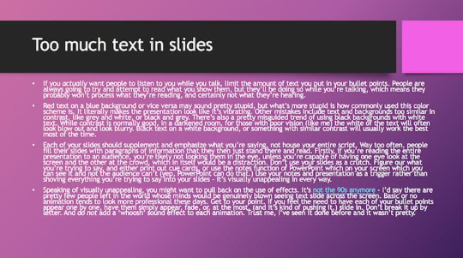
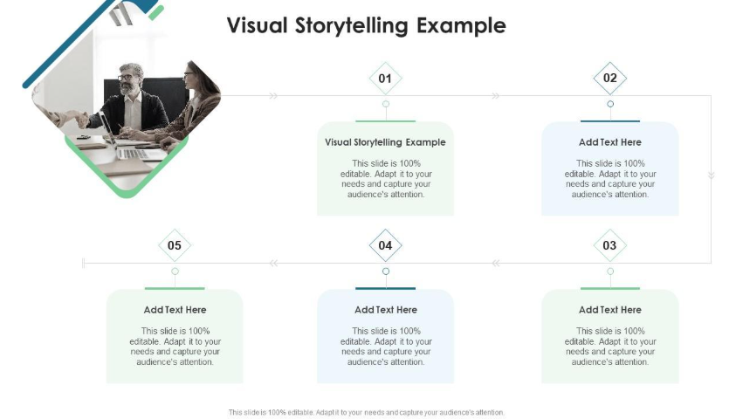
Before vs After
BEFORE
Slide penuh teks
AFTER
Visual dominan + headline

Slide 6
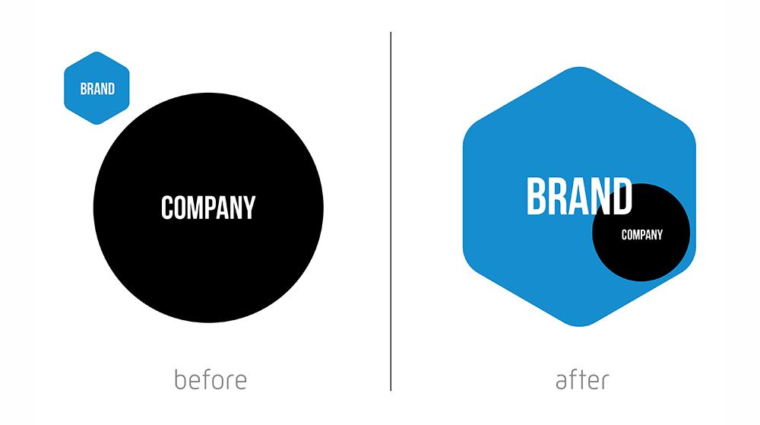
Before vs After

Slide 7
Visual Hierarchy
Mengatur elemen agar audiens tahu fokus utama.
Hierarchy membantu:
menentukan fokus
mengatur alur baca

Slide 8
Layout & Grid
Grid membantu menjaga kerapian dan konsistensi visual.
Grid membantu:
alignment
konsistensi
profesionalitas

Slide 9
Tipografi Presentasi
Gunakan font sederhana dan mudah dibaca.
“Tipografi menentukan kenyamanan membaca”.

Slide 10
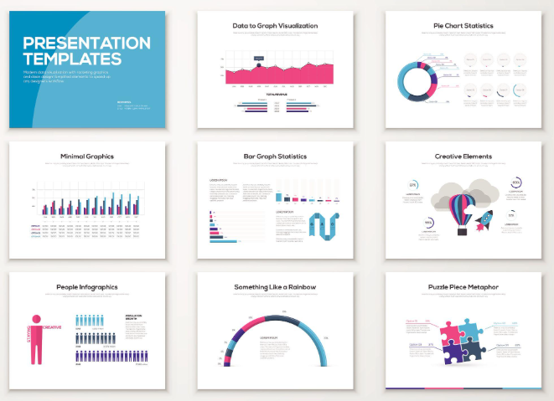
Warna & Kontras
Gunakan kombinasi warna dengan kontras jelas.

Slide 11
Penggunaan Gambar
Gunakan gambar berkualitas dan relevan.

Slide 12

Visual Storytelling
Problem → Process → Solution → Impact

Slide 13
Struktur Presentasi Desain
Struktur Ideal
1️⃣ Opening
2️⃣ Problem
3️⃣ Research
4️⃣ Concept
5️⃣ Design Solution
6️⃣ Mockup
7️⃣ Closing

Slide 14
CASE BASED LEARNING
Presentasi branding gagal dipahami.
Masalah:
terlalu teknis
tidak ada storytelling
visual kurang
Redesign slide menjadi:
✅ modern
✅ komunikatif
✅ profesional

Slide 15
Refleksi & Penutup
Good Design • Good Story • Good Presentation

